Slide 1
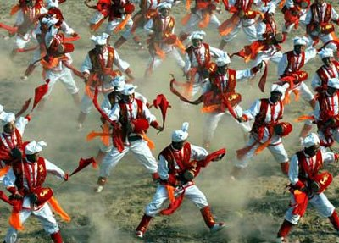
安塞腰鼓
刘成章

Slide 2
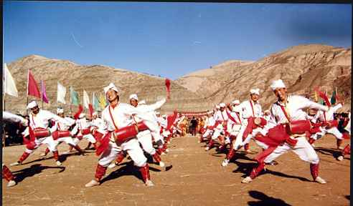

Slide 3
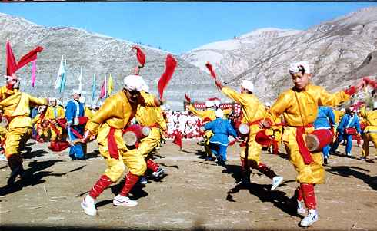
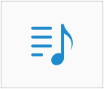
课文朗读欣赏

Slide 4
请你踊跃发个言
1、试用“ 的安塞腰鼓”对“安塞腰鼓” 进行评价。（可填词、短语、句子，最好是文中的内容。）
“壮阔” “豪放” “火烈” “有力” “元气淋漓” “惊心动魄” “奇伟磅礴” “一捶起来就发狠了，忘情了，没命了” “容不得束缚，容不得羁绊，容不得闭塞” “每一个舞姿都使人颤栗在浓烈的艺术享受中，使人叹为观止” “好一个痛快了山河、蓬勃了想像力”等等。

Slide 5
2、请划分结构层次。
文章按“鼓响前——腰鼓表演——鼓声止”可分成3大部分。第二部分为文章的主体部分，分别从4个角度来展示腰鼓舞的艺术魅力，且这4个角度的分水岭都是一句话。
“好一个安塞腰鼓!”
这是文章内容与结构上的核心句。

Slide 6
3、分组进行寻找美点比赛。用“ 美，你看(听) ”的句式叙述出来。
示例：①蓄而待发的后生美，你看，他们的身后是一片高梁地。他们朴实得就像那片高梁。咝溜溜的南风吹动了高梁叶子，也吹动了他们的衣衫。他们的神情沉稳而安静。
②火烈的舞蹈场面美，你看，百十个斜背响鼓的后生，如百十块被强震不断击起的石头，狂舞在你的面前。骤雨一样，是急促的鼓点；旋风一样，是飞扬的流苏；乱蛙一样，是蹦跳的脚步；火花一样，是闪射的瞳仁；斗虎一样，是强健的风姿。
③激越的鼓声美，你听，百十个腰鼓发出的沉重响声，碰撞在遗落了一切冗杂的观众的心上。观众的心也蓦然变成牛皮鼓面了，也是隆隆，隆隆，隆隆。
④击鼓的后生美，你看，后生们的胳膊、腿、全身，有力地搏击着，疾速地搏击着，大起大落地搏击着……
⑤变幻的舞姿美，你看，每一个舞姿都充满了力量，每一个舞姿都呼呼作响，每一个舞姿都是光和影的匆匆变幻。

Slide 7
品味课文
一、替换式品读，感受语言的节奏美、诗意美。
所谓替换式品读，就是将文章加工，变为别的形式再读，比较、品味其中的美。
老师将大家刚才读的内容改成了另一种文学样式——诗。
骤雨/一样 是急促的/鼓点
旋风/一样 是飞扬的/流苏
乱蛙/一样 是蹦跳的/脚步
火花/一样 是闪射的/瞳仁
斗虎/一样 是强健的/风姿

Slide 8
愈捶愈烈! 形体成了沉重而又纷飞的思绪!
愈捶愈烈 ! 思绪中不存任何隐秘!
愈捶愈烈! 痛苦和欢乐,
生活和梦幻 , 摆脱和追求,
都在这舞姿和鼓点中,
交织! 旋转! 凝聚! 奔突! 辐射! 翻飞!升华!

Slide 9
二、评点式品读，理解文章语言的意蕴美、情味美。
提示：请任意寻找自己觉得写得精彩的地方朗读3遍，要求用“ 好，好在 ”这一句式进行评点。 （可以从词、句式、修辞、写法、结构等各方面进行评点，说得越多越好。）
㈠从用词方面说：
(1)“紧贴在他们身体一侧的腰鼓，呆呆地，似乎从来不曾响过”一句中“呆呆地”用得好，好在它用拟人手法形象地写出了安静时安塞腰鼓的状态。
(2)“茂腾腾的后生”“咝溜溜的南风”中的“茂腾腾”“咝溜溜”用得好，好在叠词的运用使语言亲切富有韵味。
(3)“这腰鼓，使冰冷的空气立即变得燥热了，使恬静的阳光立即变得飞溅了，使困倦的世界立即变得亢奋了”中反义词用得好，好在它们对比强烈，更能突出安塞腰鼓的特点。

Slide 10
(1)“一捶起来就发狠了，忘情了，没命了”中“发狠”“忘情”“没命”用得好，好在它们语意层层递进，语势步步增强。
(2)“交织!旋转!凝聚!奔突!辐射!翻飞!升华!”这些短句用得好，好在它们使文章语句铿锵，气势强劲，突出了安塞腰鼓的豪放美。
(3)“但是”与“看”独立成段好，好在它们很引人注目，自然完成画面由静到动的急转。
㈡从句式上说：

Slide 11
㈢从修辞上说：
(1)文章中排比用得好，好在形式多样的排比增强了语势，更突出了安塞腰鼓恢宏磅礴的气势。
(2)“骤雨一样，是急促的鼓点；旋风一样，是飞扬的流苏；乱蛙一样，是蹦跳的脚步；火花一样，是闪射的瞳仁；斗虎一样，是强健的风姿”写得好，好在比喻使对象更加形象具体，从而铺排出一系列异彩纷呈的画面。
(3)文中的反复用得好，好在使语言节奏明快，形象深刻清晰。
(1)“使人想起：落日照大旗，马鸣风萧萧!使人想起：千里的雷声万里的闪!使人想起：晦暗了又明晰、明晰了又晦暗、尔后最终永远明晰了的大彻大悟!”写得好，好在它使人产生了丰富的联想和想像，增加了文章的内涵。
(2)“耳畔是一声渺远的鸡啼”写得好，好在“以声写静”，更加突出了鼓声止后的寂静。
(3)文中开头的静态描写好，好在它为文章后面写动设下铺垫，使文章静中蕴动，动静结合，充满画面美。
㈣从写法上说：

Slide 12
三、精读（第二部分第一层次 ）、炼习
（1）问：本文段突出地使用了什么修辞手法？这种手法有什么表达效果？
明确：排比。给人一气呵成之感，语言畅达，节奏感强，有气势，能增强文章的说服力和感染力。
（2）请同学朗读本文段的排比句，要求读准重音，读出节奏、气势。

Slide 13
①一捶起来就发狠了，忘情了，没命了！（增强气势）
②骤雨/一样，是急促的/鼓点；旋风/一样，是飞扬的/流苏；乱蛙/一样，是蹦跳的/脚步；火花/一样，是闪射的/瞳仁；斗虎/一样，是强健的/风姿。（节奏感强，渲染动感形象）
③黄土高原上，爆出一场多么壮阔、多么豪放、多么火烈的舞蹈哇——安塞腰鼓！（感情充沛，富有感染力）
④这腰鼓，使冰冷的空气立即变得燥热 了，使恬静的阳光立即变得飞溅了，使困倦的世界立即变得亢奋了。
使人想起：落日照大旗，马鸣风萧萧！
使人想起：千里的雷声万里的闪！
使人想起：晦暗了又明晰、明晰了又晦暗、尔后最终永远明晰了的大彻大悟！（层层推进，一气呵成）
⑤容不得束缚，容不得羁绊，容不得闭塞。是挣脱了、冲破了、撞开了的那么一股劲！ （排山倒海，气势磅礴）

Slide 14
小结
本文段使用排比，将安塞腰鼓的力与美推到极致。 （齐声朗读。）
安塞腰鼓不仅带给我们视觉形象上的刺激，更带来思想情感上的震撼。看来艺术欣赏不仅要察其形，更要重其意。我们再来探究一下作者是如何将写形与写意结合起来，从不同角度、侧面展示安塞腰鼓的美的。
如骤雨，如旋风，如乱蛙，如火花，如斗虎——这是安塞腰鼓的“形”；
挣脱了束缚、冲破了羁绊、撞开了闭塞——这是安塞腰鼓的“意”；
“使人想起……使人想起……使人想起……”——联想和想象是联结“形”与“意”的纽带。

Slide 15
课文小结
这篇文章气势恢宏，语气连贯，节奏明快，语句铿锵，写出了安塞腰鼓壮阔、豪放、火烈的特点。表达出作者对安塞腰鼓强健的舞姿、沉重的响声、震撼人心的力量的赞美，对陕北高原人们粗矿、豪迈、开放的性格特征的赞美。文章多处运用排比、比喻，使文章气势恢宏，节奏明快，每个词语都简洁有力，每个句子都激越豪壮，增强了文章感人力量。

Slide 16
思考理解：
1、下面关于本文的主体理解正确的事（ ）
A、歌颂生命中奔腾的力量。
B、表现要冲破束缚、阻碍的强烈渴望。
C、歌颂阳刚之美。
D、人就应该痛快淋漓的生活、表现。
2、西北现在成了贫困落后的代名词，作者为什么这样歌颂西北汉子？
ABCD
他们并没有因生活的贫苦和封闭而丧失希望，复生的生命能量就在这样的沉重躯壳里奔突，总有一天会喷发的。落后是暂时的，只要生命还在期盼“搏击”，重生之日并不遥远。

